Slide 1
Demande de Financement de TDDC

Slide 2

Renseignements Sur L’Entreprise
Palette PV
Modules solaires photovoltaïques intégrés aux bâtiments et résistants aux contraintes et aux intempéries
Renseignements sur l’entreprise
Désignation | Palette PV
Siège social | Calgary (Alberta)
Date du début d’activité | Juillet 2016
Principal produit ou service | Modules solaires photovoltaïques conçus pour être intégrés en extérieur aux bâtiments
Chiffres d’affaires annuel | 0 $
Nbre d'employés à temps plein | 6
Propriétaire/ Actionnaire(s) majoritaire(s) | Jane Doe (51 %), employés (12 %) et investisseurs privés (37 %)
Capitaux réunis à ce jour | 3,05 M$ (investisseurs providentiels)

Slide 3
Description Du Problème De Développement Durable
L’intégration de modules photovoltaïques dans les bâtiments se heurte à plusieurs problèmes :
  Le rapport entre le coût et la capacité à exploiter l’énergie (le coût moyen actualisé de l’électricité utilisant des systèmes photovoltaïques intégrés aux bâtiments est largement supérieur à celui des panneaux solaires installés au sol ou sur les toits, principalement parce que ces systèmes ne sont pas capables de suivre la course du soleil et ont généralement une exposition plus faible).
  Limites liées aux matériaux :
    Risques de dommages causés par des vents violents et des précipitations extrêmes.
    Obligation de respecter des exigences strictes liées aux spécifications propres aux matériaux ainsi qu’aux normes de construction.
  Les solutions actuelles ne sont pas satisfaisantes sur le plan esthétique.
Palette PV a développé un module abordable et facile à intégrer sur les toits et les façades des bâtiments, anciens ou nouveaux.
  Son produit utilise une technologie de décalage de la longueur d’onde et des cellules solaires microscopiques optimisées. Il satisfait aux exigences des codes de construction des bâtiments commerciaux de toutes les juridictions canadiennes, peut être personnalisé dans presque toutes les couleurs (sans perte de rendement) et peut être installé sur des bâtiments, tant anciens que nouveaux.

Slide 4
Les Retombées Environnementales – Quanlitives
Quel est le principal avantage de votre technologie pour l’environnement? Choisissez l’une des options suivantes :
  Pureté de l’air
  Propreté de l’eau
  Propreté des sols
  Changements climatiques
En quoi l’utilisation de la technologie entraîne-t-elle des avantages pour l’environnement? Voir les questions d’orientation ci-dessous :
  Que se passerait-il en l’absence de la technologie proposée?
  Dans quelle mesure l’utilisation de la technologie modifie-t-elle le type ou la quantité d’énergie consommée?
  Comment se concrétisent les avantages pour l’environnement :
    Quelles émissions sont réduites par l’utilisation de la technologie proposée?
    Comment l’eau est-elle conservée?
    Comment évite-on les effets néfastes sur les sols et l’eau?
Dressez la liste des principales hypothèses servant à valider les avantages pour l’environnement susmentionnés.

Slide 5
Les Retombées Environnementales – Quantitives
Les modules photovoltaïques intégrés aux bâtiments rendent l’air plus pur en se substituant aux combustibles fossiles pour la production d’électricité.
Les modules photovoltaïques intégrés aux bâtiments peuvent améliorer les systèmes de gestion thermique et électrique de ceux-ci, réduisant ainsi leur dépendance à l’égard des réseaux généraux de distribution de gaz et d’électricité.
L’installation des modules photovoltaïques intégrés aux bâtiments de Palette PV va multiplier l’utilisation de l’énergie propre et fournir aux gestionnaires de bâtiments une solution souple pour gérer le chauffage et le refroidissement, en hiver comme en été.
Hypothèses clés
  On utilise généralement du gaz naturel pour chauffer les bâtiments en hiver et des systèmes centralisés de climatisation fonctionnant à l’électricité en été.
  Les facteurs de capacité ont été ajustés pour tenir compte de la saisonnalité et de la capacité de la technologie à collecter l’énergie solaire durant la journée.

Slide 6
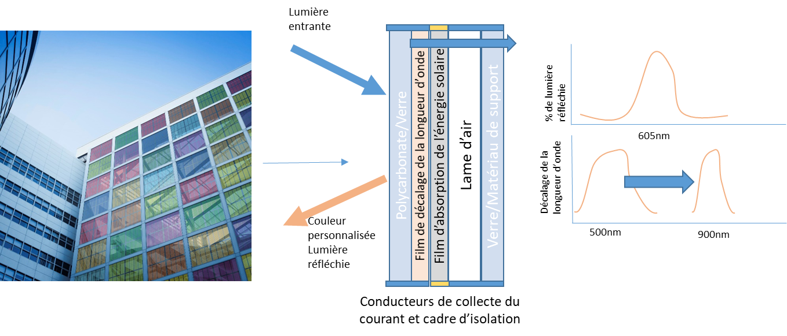
Technologie
Palette PV a développé tout un éventail d’applications pour ses modules, qui peuvent notamment être intégrés sur les fenêtres, les façades et les toitures (pour diverses structures, dont les garages de stationnement).

Slide 7
Technologie
Conception et premiers essais en laboratoire
Première intégration réussie de la technologie de décalage de la longueur d’onde avec des cellules photovoltaïques
Développement du premier prototype de module
Étape actuelle – Obtention du financement pour mener le projet de démonstration
Juin 2017, Université de Calgary
Février 2018, Université de Calgary
Novembre 2018, Université de Calgary
Actuellement, Université de Calgary et nouveaux bureaux.
Développement du film de décalage de la longueur d’onde, amélioration du rendement modélisé de 0,75 %.
Développement initial du film d’absorption solaire capable de produire une charge de 0,001 W/cm².
Utilisation de couches de films pour améliorer la production d’énergie solaire de 0,5 %.
Élaboration du prototype de film d’absorption solaire imprimable.
Capacité à collecter l’énergie du film d’absorption solaire au taux annuel de 0,01 MWh/p² dans des conditions d’ensoleillement normalisées.

Slide 8
Technologie
Risque | Incidence (H, M, F) | Probabilité (H,M,F) | Atténuation
Difficulté pour passer à l’échelle supérieure pour l’intégration de la technologie de décalage de la longueur d’onde et du film de cellules solaires électroniques imprimables. | Moyenne | Moyenne | Des études techniques préliminaires permettront d’assurer la réussite de l’intégration à l’échelle supérieure des deux principaux composants.
La translucidité des modules ne supporte pas le mauvais temps. | Faible | Faible | Plusieurs exploitants de bâtiments sont prêts à participer à la démonstration de la technologie pour des applications autres que les fenêtres en raison des avantages potentiels.
Les conditions météorologiques changeantes de l’Alberta faussent les données, ce qui rend nécessaires des tests supplémentaires. | Moyenne à haute | Faible | D’autres modèles commerciaux seront envisagés si les exploitants de bâtiments ne souhaitent pas acheter directement nos modules.

Slide 9
Technologie – Innovation Clé
Notre technologie de film de décalage de la longueur d’onde fonctionne grâce à des points quantiques. Elle permet à la fois de réfléchir la longueur d’onde lumineuse choisie afin d’obtenir une couleur personnalisable et de décaler les autres domaines du spectre afin d’obtenir les longueurs d’onde d’absorption idéales pour nos cellules solaires.
Notre film à cellules solaires est produit à l’aide de matériaux électroniques imprimables. Il permet d’obtenir des structures presque invisibles, tout en présentant un faible coût.
Cette combinaison permettra à notre technologie de dominer le marché des systèmes solaires intégrés aux bâtiments sur le plan du rendement, donnant à Palette PV une occasion de stimuler un marché qui a jusqu’ici connu une croissance lente.
De plus, la possibilité de personnaliser les panneaux en leur donnant pratiquement n’importe quelle couleur (au moment de l’assemblage) permettra aux clients de préserver l’esthétique de l’enveloppe de leur bâtiment.

Slide 10
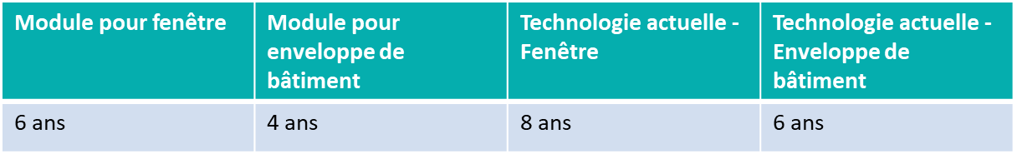
Marché - Quantification
Principaux avantages pour votre clientèle
  Nivellement des charges avec le réseau général quand le prix de l’électricité est élevé.
  Réduction de la dépendance à l’égard du réseau de gaz naturel pour le chauffage.
  Solution esthétiquement neutre ou attrayante par rapport aux enveloppes classiques de bâtiment.
Période de récupération pour les investisseurs
La récupération est calculée en fonction du coût additionnel de notre matériau de revêtement par rapport à la récupération découlant des économies d’énergie réalisées, au taux de 0,15 $/kWh dans nos marchés cibles initiaux.

Slide 11
Marché – Stratégie Commerciale
Nous mettons notre produit sur le marché en utilisant la fabrication à façon/sous contrat (Materials Engineering Inc.).
Au départ, nous comptons commercialiser notre produit auprès d’associations du secteur de l’architecture, de cabinets d’architectes, et de propriétaires ou d’exploitants de bâtiments, et nous le vendrons en passant par un vaste éventail de détaillants ou de distributeurs de matériaux de construction.
Nous pensons viser d’abord environ 3 % du marché nord-américain avec notre produit haut de gamme à rendement élevé, en ciblant plus particulièrement la Floride, le Texas, l’Arizona, le Nouveau-Mexique, le Nevada, la Californie et Hawaï.
À mesure que nos ventes grossiront et que nous pourrons réduire nos coûts de fabrication, nous prévoyons cibler des marchés étrangers et des climats plus nordiques.

Slide 12
Marché – Proposition De Valeur
Le marché mondial du photovoltaïque intégré aux bâtiments (PVIB) pèse 7 G$ (si on regroupe les systèmes intégrés aux fenêtres et aux murs).
En Amérique du Nord, le marché est estimé à environ 250 M$ (25 M$ pour le marché canadien)

Slide 13
Marché – Concurrents
Nom du concurrent | Points forts | Points faibles
BP Solar International | Capitaux | Manque d’orientation
Centrotherm | Fortes capacités dans la régulation de la chaleur | Ne fournit pas de module pour le froid
AGC Flat Glass | Sa solution de fenêtres comprenant des cellules photovoltaïques domine le marché | N’a pas proposé de produits innovants depuis plusieurs années
Ablytek | Fournisseur à faible coût | Le rendement énergétique des produits est moins favorable par rapport à ses concurrents

Slide 14
Vue D’ensemble Du Projet
Vue d’ensemble du projet
Date de début du projet | Mars 2019
Date de fin du projet | Novembre 2021
Site(s) de démonstration | suNGO - Calgary (Alberta)
Objectif général du projet | Tester la technologie dans un premier temps, puis en faire la démonstration à une plus grande échelle avec le même exploitant de bâtiment commercial
Partenaires | Palette PV, Panasonic, et QuadReal
Coût estimé du projet | 6 200 000 $ (contribution de Palette PV : 2,1 M$)

Slide 15
Plan De Travail Du Projet
Activité de jalon | Durée (en mois) | Objectif clé
Études techniques préalables | 8 mois | Conception de modules prêts à la démonstration pour diverses applications.
Développement des modules (Fenêtres et enveloppes de bâtiment) | 12 mois | Fabrication de modules et tests de durabilité et de rendement énergétique. Peaufinage de la conception si nécessaire.
Démonstration sur des bâtiments commerciaux | 13 mois | Installation de modules (un mois) et collecte des données sur un an auprès des exploitants des bâtiments.

Slide 16
Partenaires Du Projet
Organisation partenaire | Rôle dans le projet | Secteur (p.ex. privé, public, universitaire, ONG) | Statut de la relation (confirmée; en développement; en création) | Montant estimé du financement ($ CA) | Montant estimé du financement en nature | Statut du financement (Confirmé; en cours de traitement; demande déposée)
Palette PV | Principal demandeur du financement | Privé - Organisation principale | S.O. | 2,1 M$ (en espèces) |  | 1 M$ confirmés, 1,1 M$ en cours de traitement
Materials Engineering Inc. | Fabricant à façon et co-développeur | Privé | Confirmée |  | 0,3 M$ (en nature) | Confirmé
suNGO | Hôte de la démonstration | ONG | Confirmée |  | 0,5 M$ (en nature) | Confirmé
Commercial Operators Inc. | Hôte de la démonstration | Privé | Confirmée |  | 0,5 M$ (en nature) | En cours de traitement
Université de Calgary | Partenaire de développement | Universitaire | Confirmée |  | 0,5 M$ (en nature) | Confirmé
TDDC | Partenaire financier | Public | Demande déposée | 2,3 M$ (en espèces — 37 %) |  | Demande déposée
Total | S.O. | S.O. | Partiellement confirmée | 6,2 M$ |  | Partiellement confirmé

Slide 17
Budget Du Projet
Poste | Estimation ($ CA)
Main-d’œuvre | 2 900 000 $
Déplacements | 750 000 $
Équipement et matériaux | 1 050 000 $
Sous-traitants | 1 400 000 $
Autres | 100 000 $ (élaboration de la stratégie de propriété intellectuelle)
Total | 6 200 000 $

Slide 18
Équipe De Direction
Nom | Titre | Expérience pertinente
Jane Doe, ing. | Présidente, directrice technique | 10 ans d’expérience dans l’industrie des modules photovoltaïques, répartie entre la Californie, l’Ontario et la Chine. Elle a travaillé en tant que conceptrice de technologie dans plusieurs entreprises en démarrage, et s’est tournée vers le développement d’entreprise pendant son séjour en Chine.
John Doe (aucun lien de parenté), MBA | Directeur du marketing | 15 ans d’expérience dans la gestion de bâtiments commerciaux en Amérique du Nord.
James Doe (aucun lien de parenté), MBA | Directeur financier | Il a élaboré les stratégies de propriété intellectuelle de deux entreprises en démarrage et possède de nombreux contacts dans la communauté de la levée de fonds (environ dix ans).
Jenny Doe (aucun lien de parenté), PhD, ing. | Conseillère technique | Spécialiste des matériaux possédant 15 ans d'expérience dans le secteur des modules solaires.

Slide 19
Propriété Intellectuelle
Type de propriété intellectuelle | Pays | Nombre | Date de dépôt | Statut | Description
Brevet | Canada | Nº brevet : 8 888 888 | 2 août 2016 | Accordé | Porte sur l’intégration dans les applications intégrées aux bâtiments de la technologie de modification des longueurs d’ondes grâce à un film d’absorption d’énergie solaire à base d’électronique imprimable.
Brevet | États-Unis | Nº de demande : 2 222 222 | Novembre 2016 | En attente | Porte sur l’intégration dans les applications intégrées aux bâtiments de la technologie de modification des longueurs d’ondes grâce à un film d’absorption d’énergie solaire à base d’électronique imprimable.
Marque de commerce | Canada | TMA555555 | 6 juillet 2015 | Accordé | Porte sur l’utilisation du logo de Palette PV

Slide 20
Récapitulation
Veuillez rédiger un court résumé sur la portée et les objectifs de votre projet, en insistant sur la manière dont ce projet va résoudre un problème de l’industrie.
Les modules solaires de Palette PV résolvent les problèmes de coût, de matériaux et d’esthétique qui sont liés aux actuels systèmes photovoltaïques intégrés aux bâtiments.
Le projet se déroulera sur 33 mois et fera la démonstration des modules de Palette PV dans un cadre commercial, ce qui prouvera aux clients potentiels la validité du concept en situation réelle.
Le marché nord-américain est actuellement de 225 M$ – Palette PV vise initialement une part de marché de 3 %.
La retombée environnementale potentielle est une réduction des émissions de 37,5 kilotonnes d’éq. CO₂ en cinq ans de commercialisation.

Slide 21
Description Prête Pour Les Médias
Palette PV fabrique et distribue des modules photovoltaïques intégrés aux bâtiments. L’entreprise est spécialisée dans les modules à haut rendement, esthétiquement neutres ou attrayants, qui peuvent être intégrés aux fenêtres ou aux enveloppes des bâtiments. Installée à Calgary, elle œuvre à créer un produit pouvant facilement être intégré dans des bâtiments commerciaux afin de donner à ceux-ci de la souplesse pour leur approvisionnement en énergie sans nuire à l’esthétique des bâtiments.

